Slide 1

Los testigos de Jehová historia, creencias y cómo evangelizarlos
N
Página 71

Slide 2
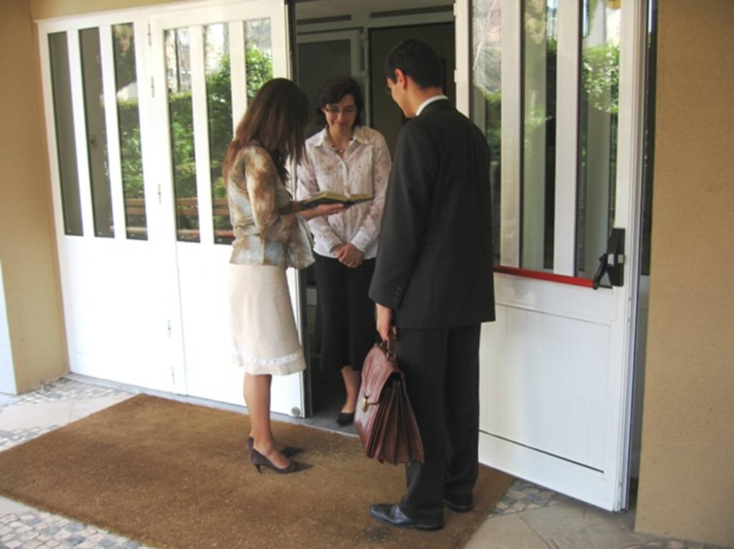
Desarrollo histórico de Los testigos de Jehová
© Steelman / Wikimedia Commons

Slide 3
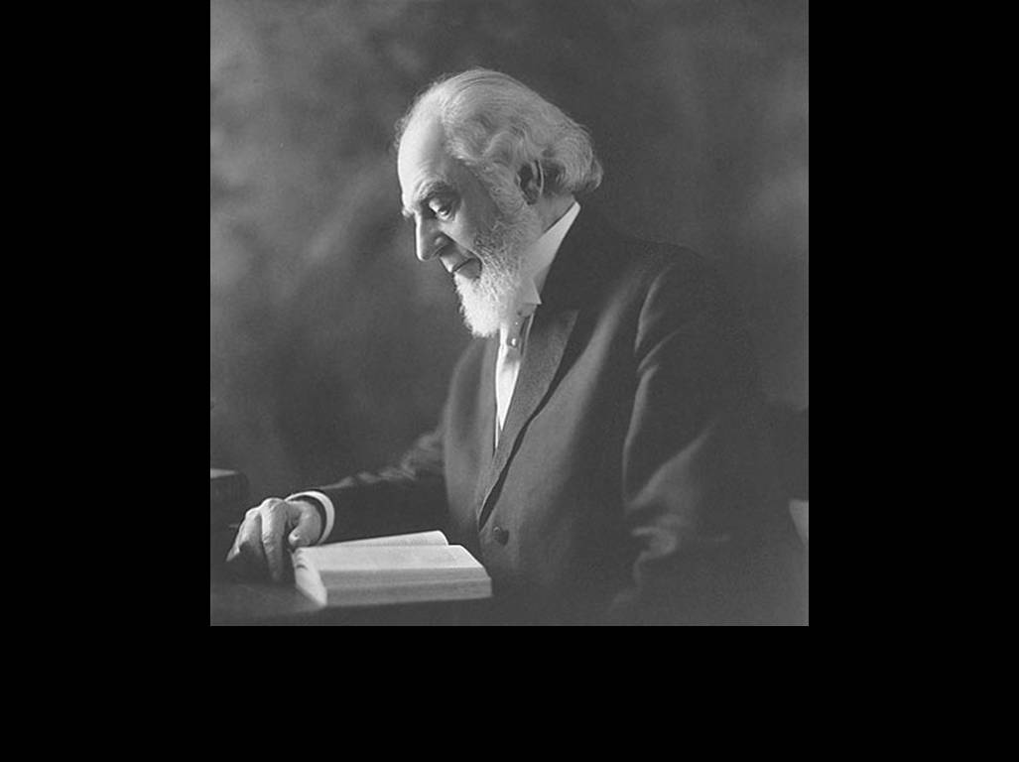
Charles t. Russell

Slide 4
Su juventud

Slide 5
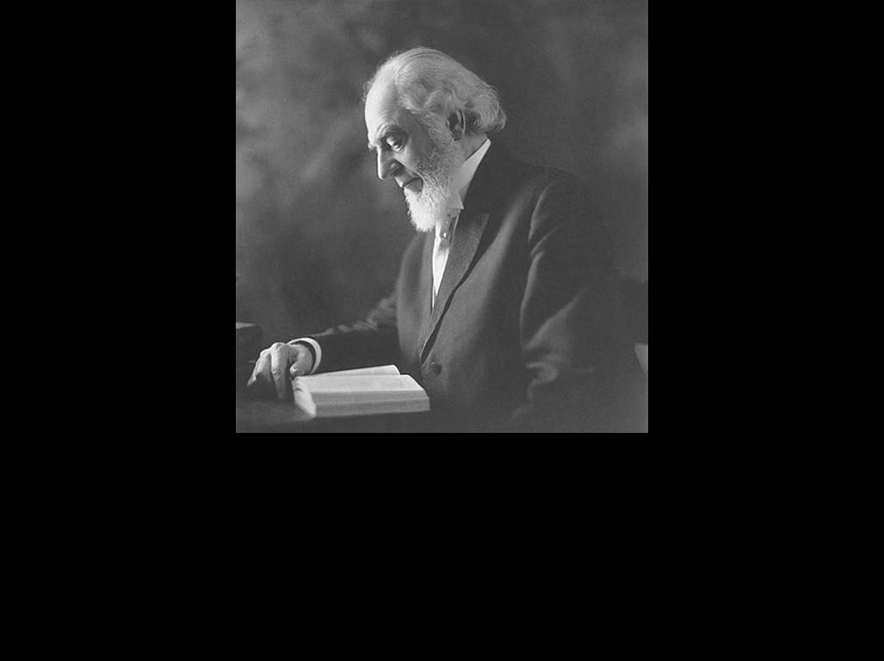
1870 – organizó un estudio bíblico

Slide 6
1879 – fundó el periódico “la atalaya”

Slide 7
1896 – fundó la sociedad bíblica y de tratados atalaya

Slide 8
Usó la sociedad en publicar sus sermones y teología

Slide 9
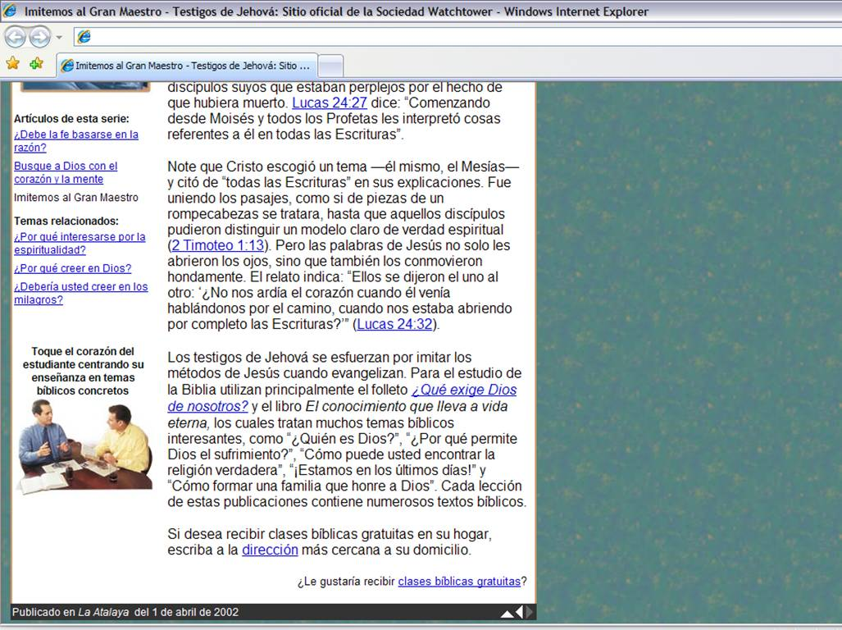
De La Atalaya del 1 de abril de 2002

Slide 10
De La Atalaya del 1 de abril de 2002

Slide 11
En su propaganda, fue capaz de exagerar mucho

Slide 12
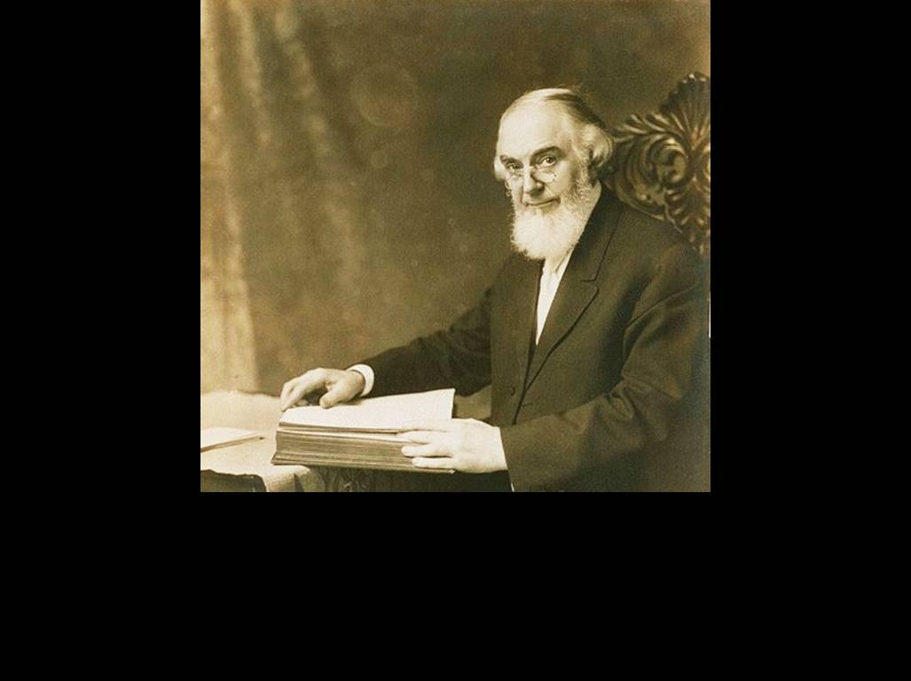
Se lució como un hombre erudito y bien capacitado

Slide 13
1912 – viaje mundial y los comunicados de prensa

Slide 14
1912 – viaje a Japón, y una “investigación perspicaz”

Slide 15
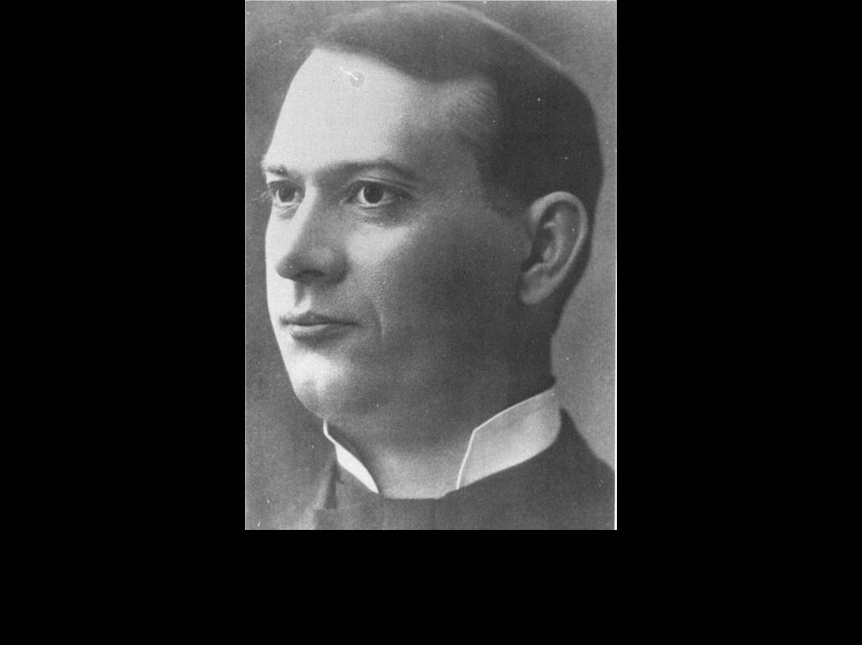
1916 – J. F. Rutherford

Slide 16
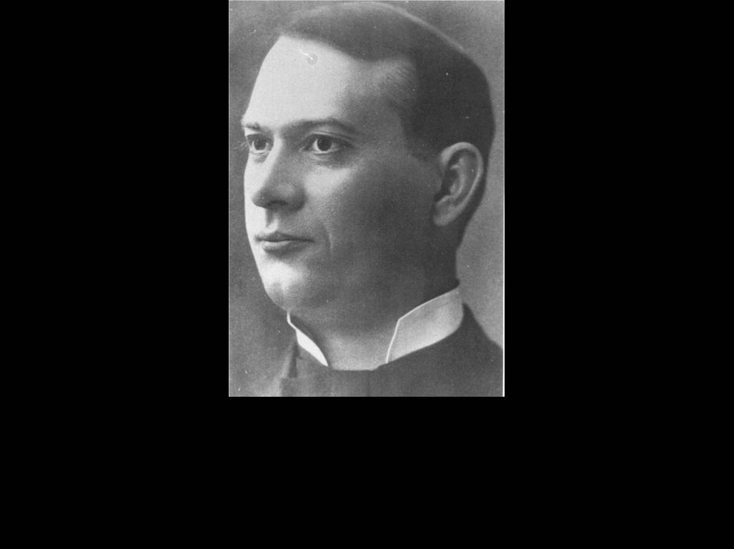
Escribió más de
100 libros y panfletos

Slide 17
Para 1941, sus obras habían sido traducidas a 80 idiomas

Slide 18
1931 – cambia el nombre del grupo a los testigos de Jehová

Slide 19
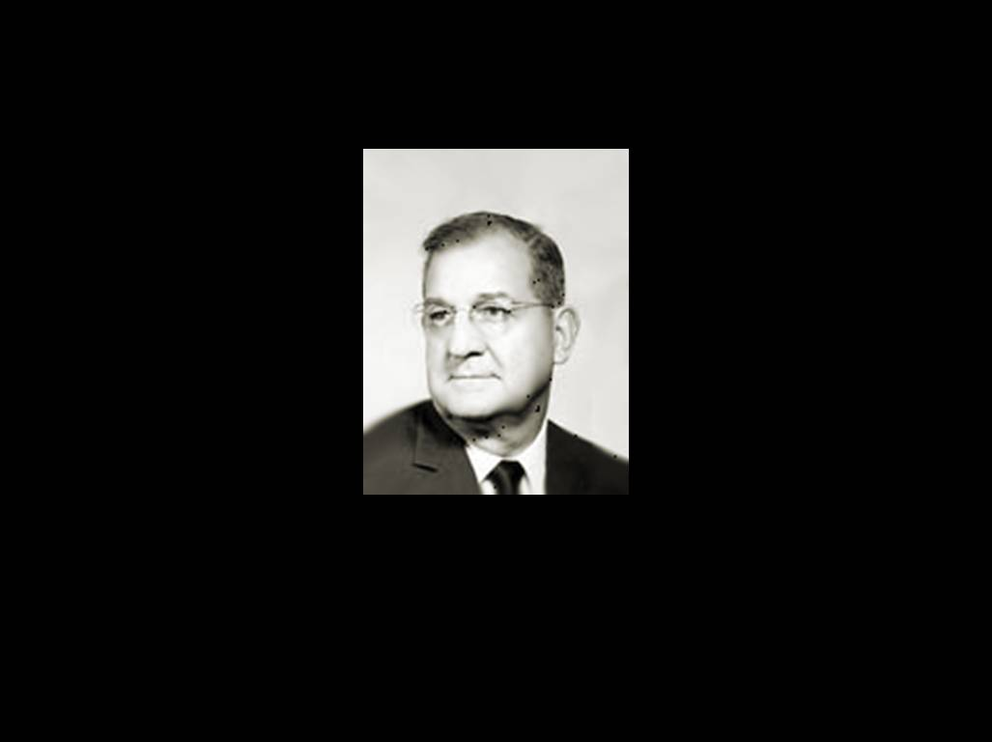
1942 – Nathan Knorr
© ILVI / Wikimedia Commons

Slide 20
¿Una separación de las ideas de Charles Russell?

Slide 21
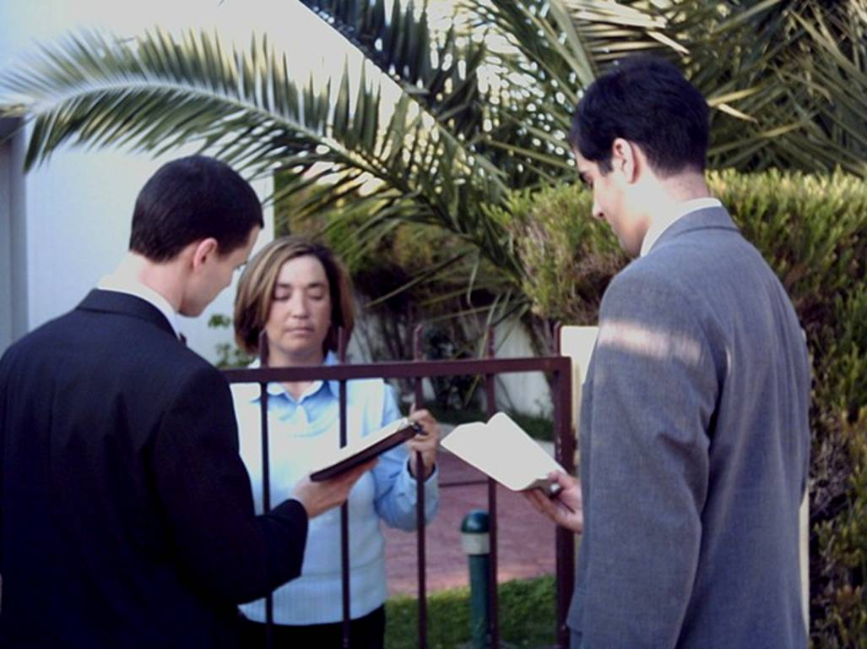
Algunas creencias de los testigos de Jehová
© Steelman / Wikimedia Commons

Slide 22
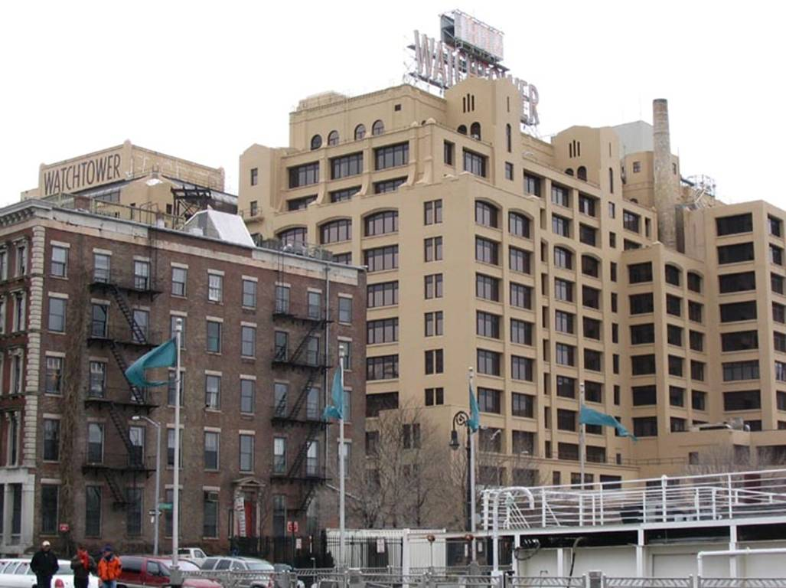
autoridad
© Bridgeandtunnelclub.com / Wikimedia Commons

Slide 23

Estudio bíblico independiente
© William F Ritchey

Slide 24
De La Atalaya del 1 de abril de 2002

Slide 25
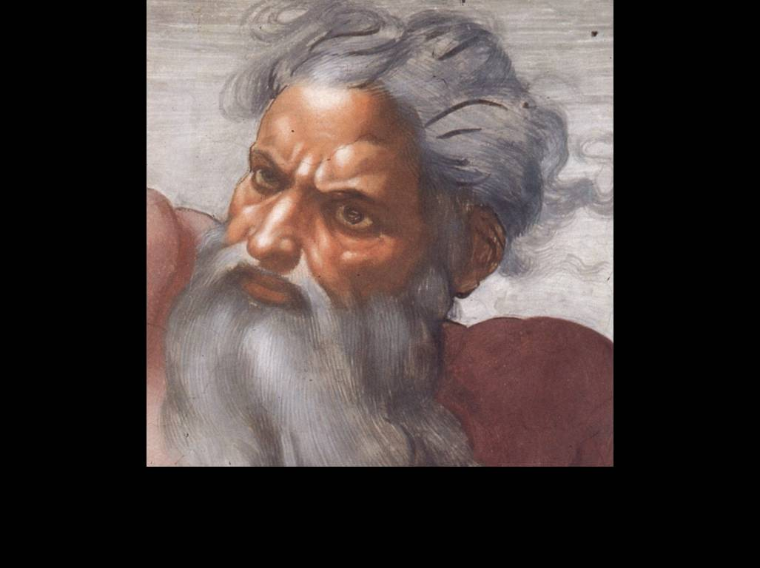
Dios

Slide 26
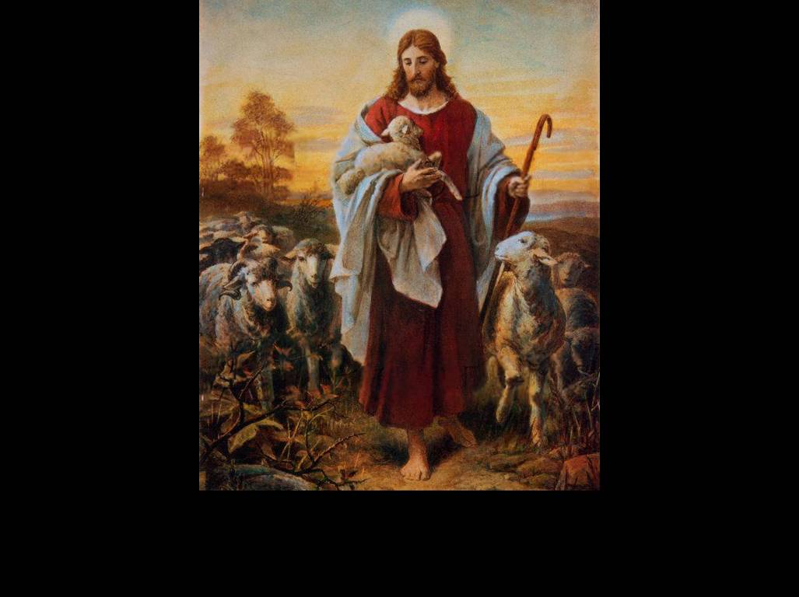
Jesús

Slide 27

El espíritu santo
© William F Ritchey y sus concesionarios de licencia

Slide 28
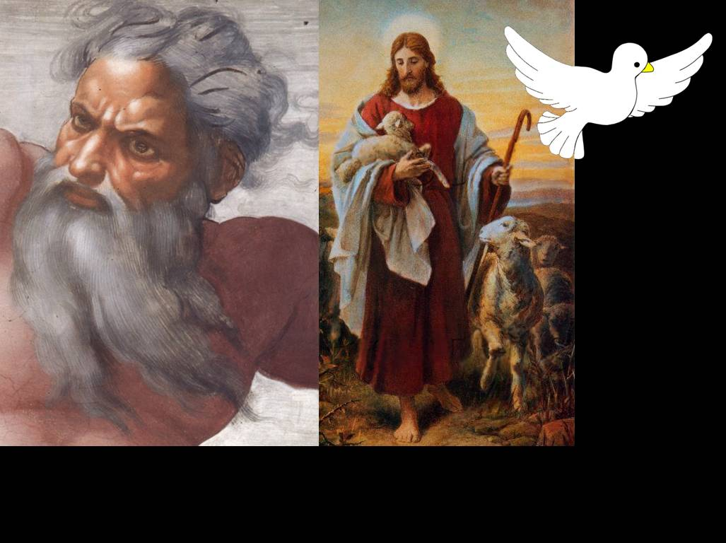
La trinidad
© William F Ritchey y sus concesionarios de licencia

Slide 29
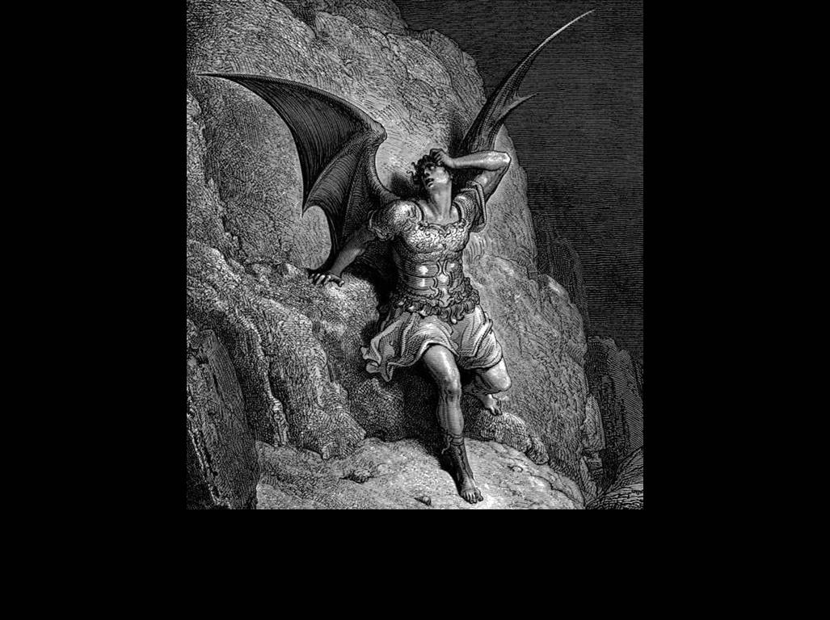
satanás

Slide 30
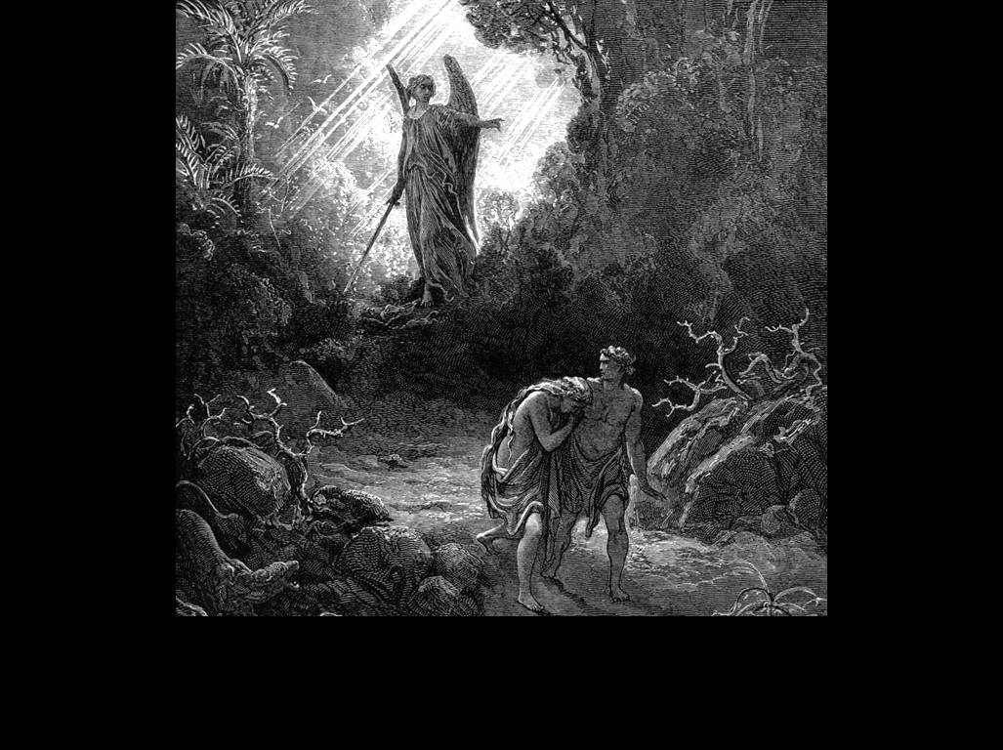
pecado

Slide 31
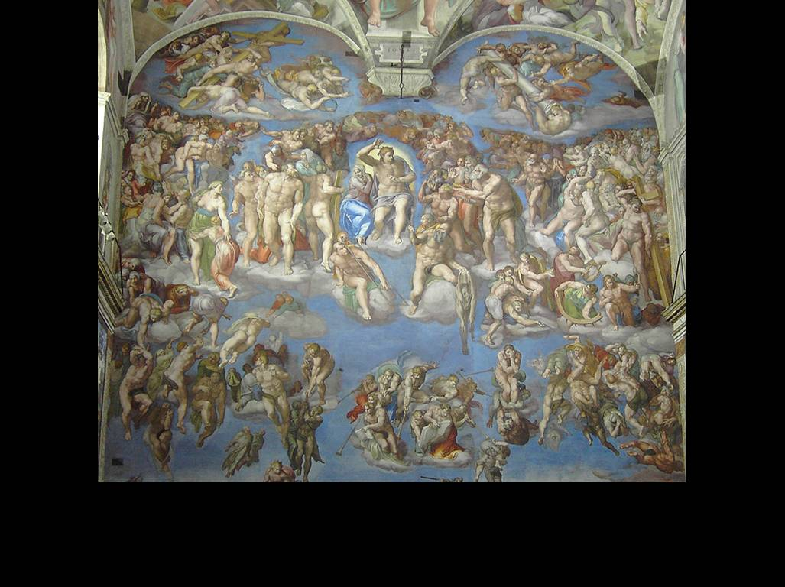
Juicio venidero

Slide 32

Destino después del juicio venidero

Slide 33
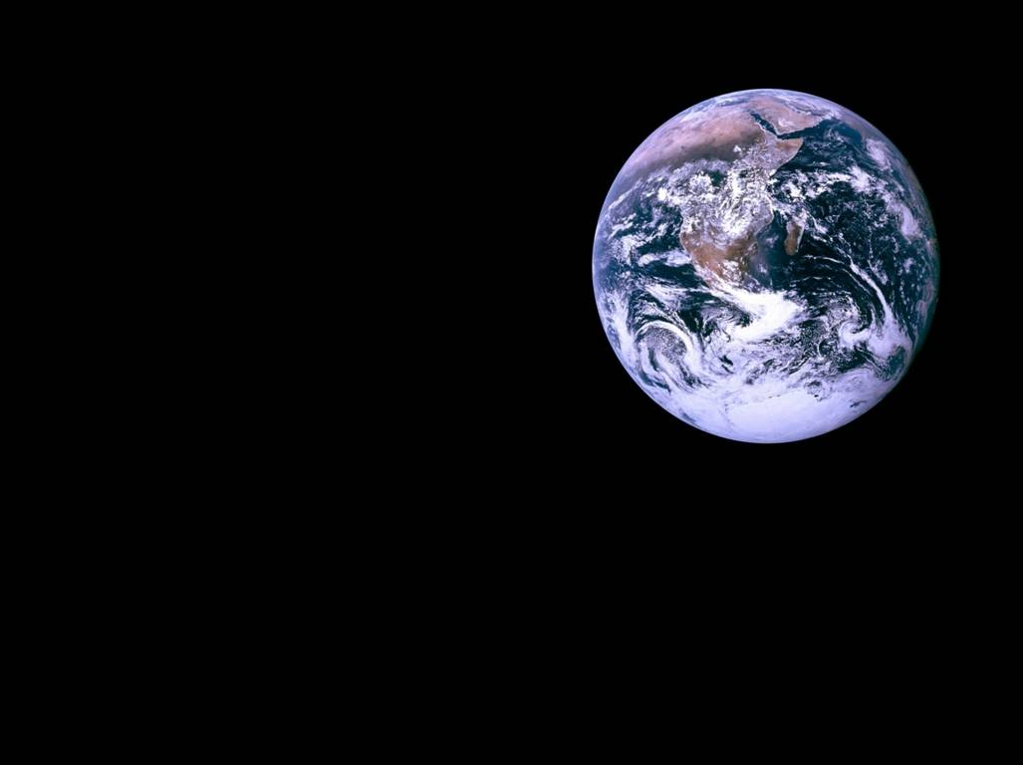
Destino después del juicio venidero
Paraíso

Slide 34
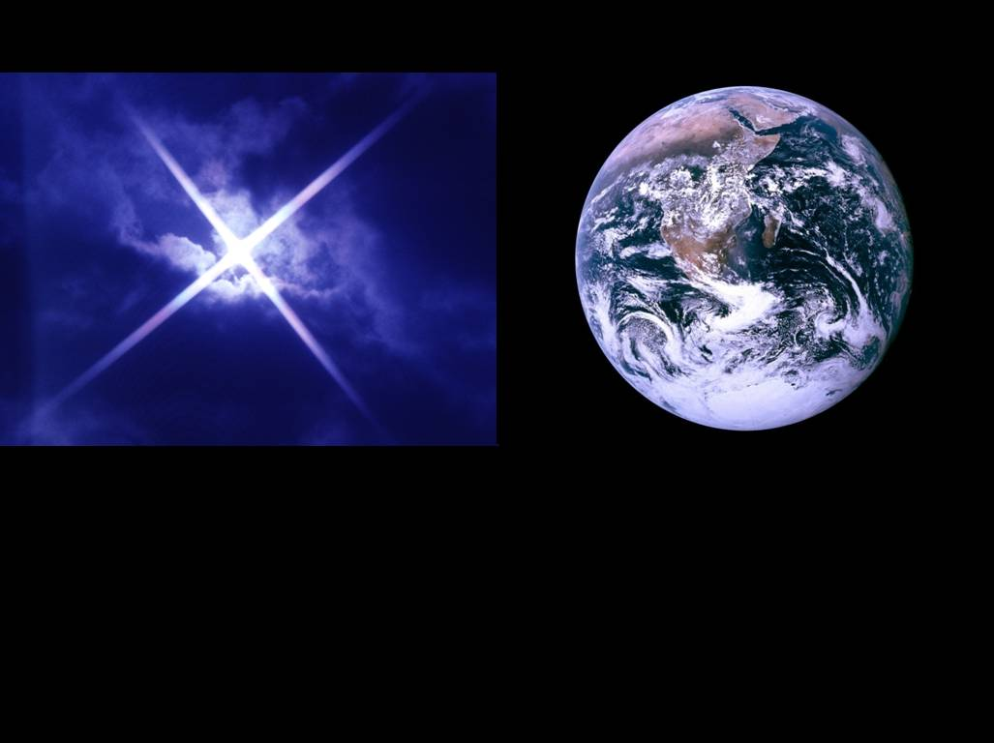
Destino después del juicio venidero
Paraíso
144.000
© William F Ritchey

Slide 35
Destino después del juicio venidero
Los cabritos

Slide 36
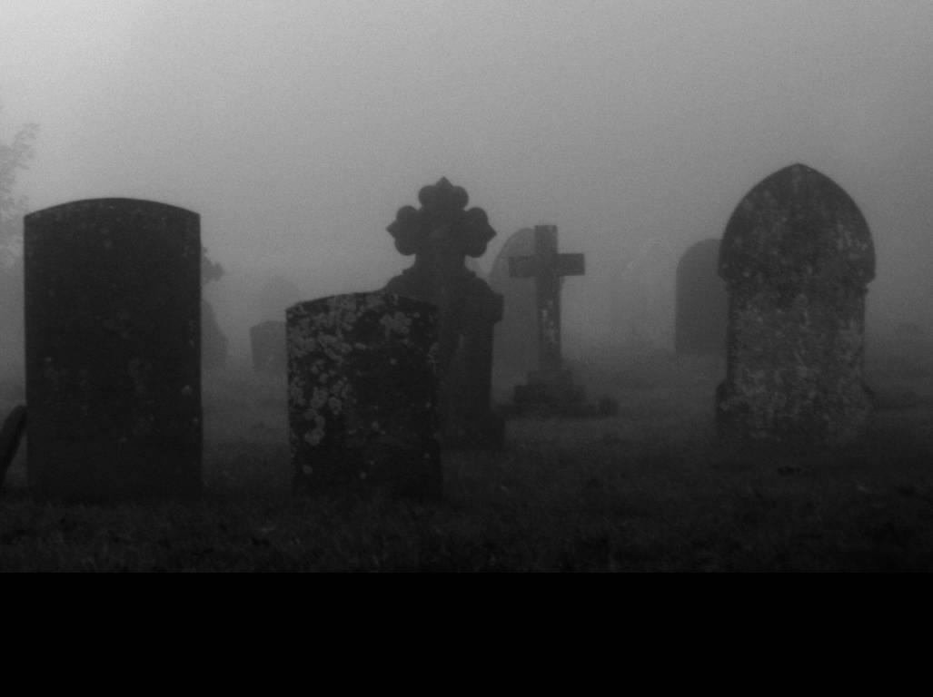
Los muertos
© R Neil Marshman / Wikimedia Commons

Slide 37
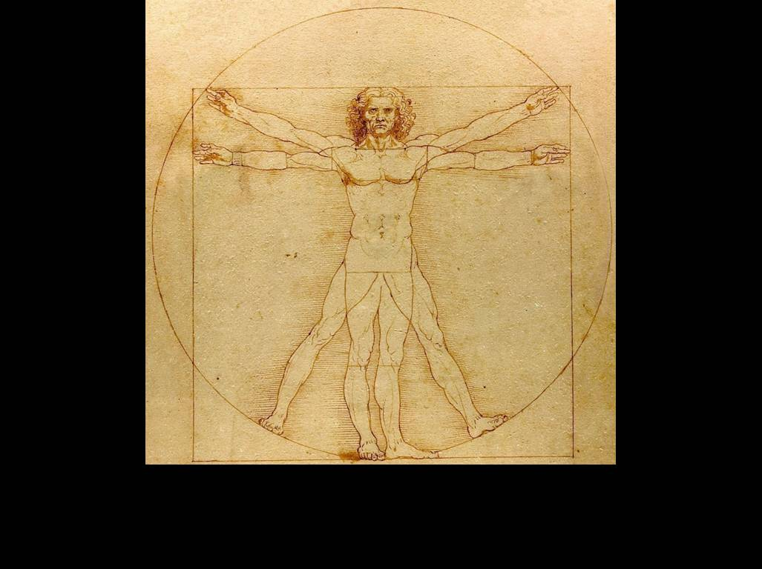
El alma del hombre

Slide 38
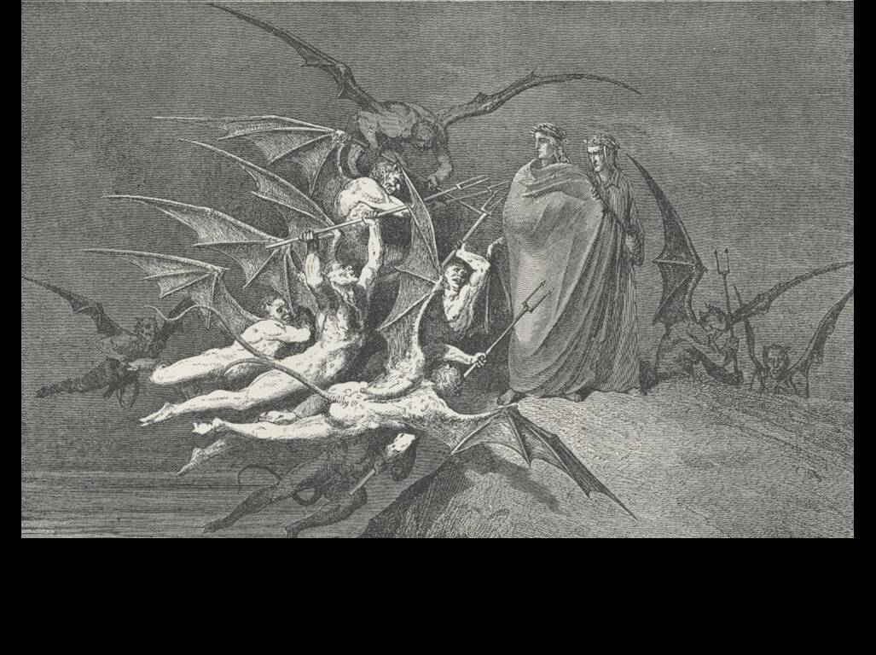
El infierno

Slide 39
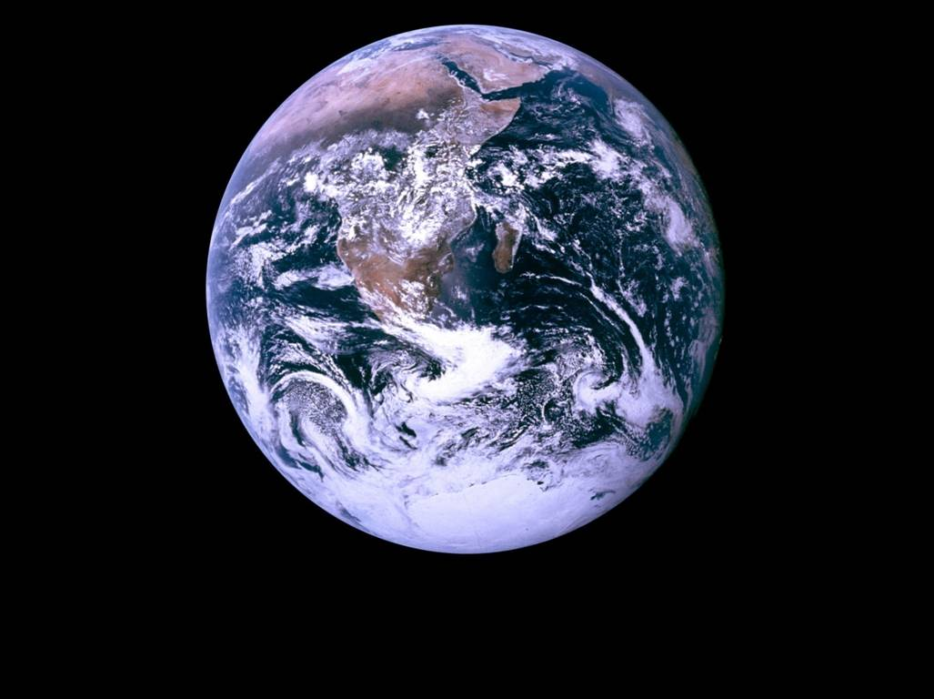
La expiación
paraíso

Slide 40
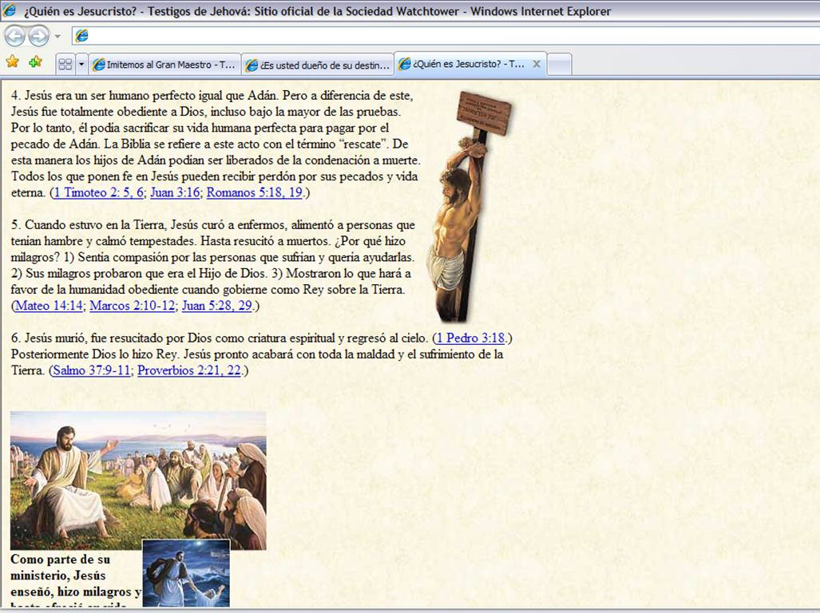
Del folleto ¿Qué exige Dios de nosotros? editado en 1996

Slide 41
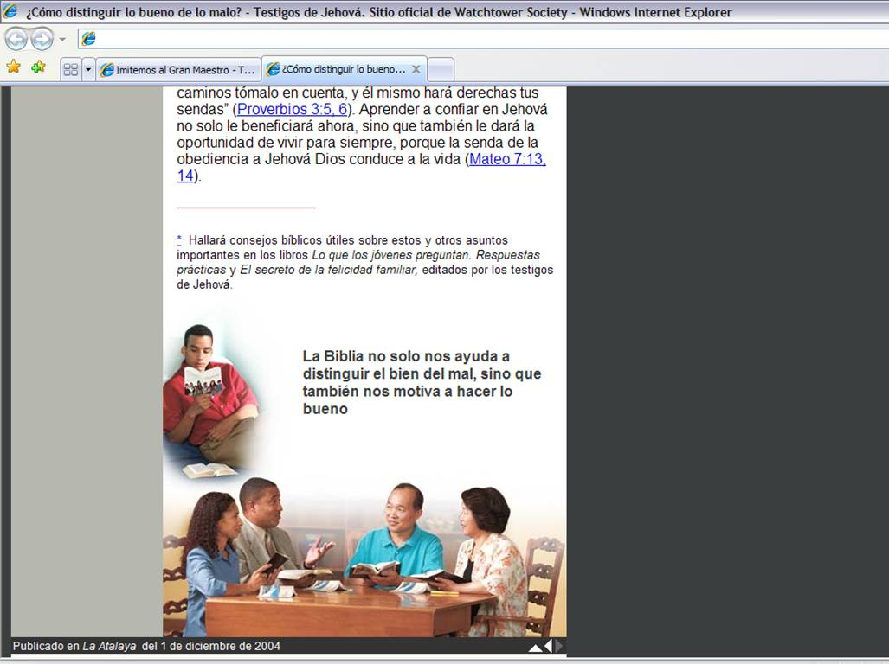
De La Atalaya del 1 de diciembre de 2004

Slide 42
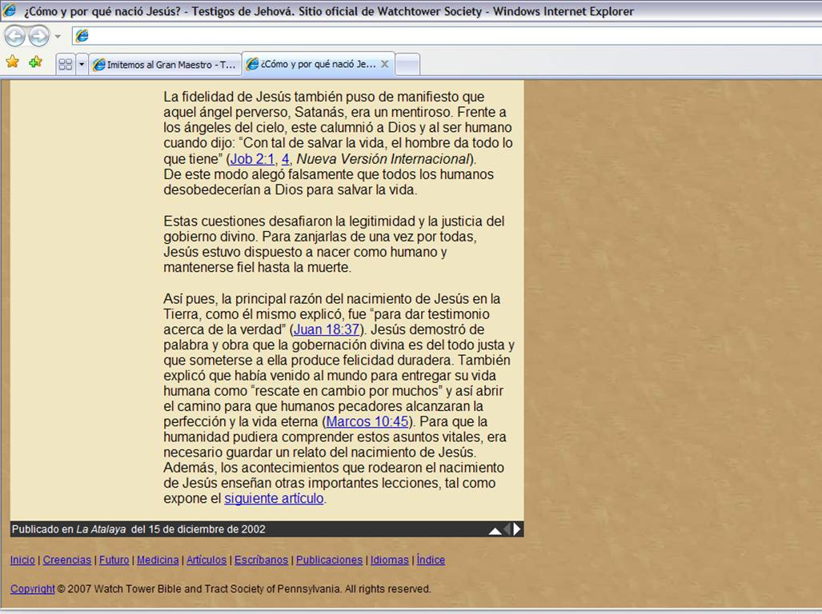
De La Atalaya del 15 de diciembre de 2002

Slide 43
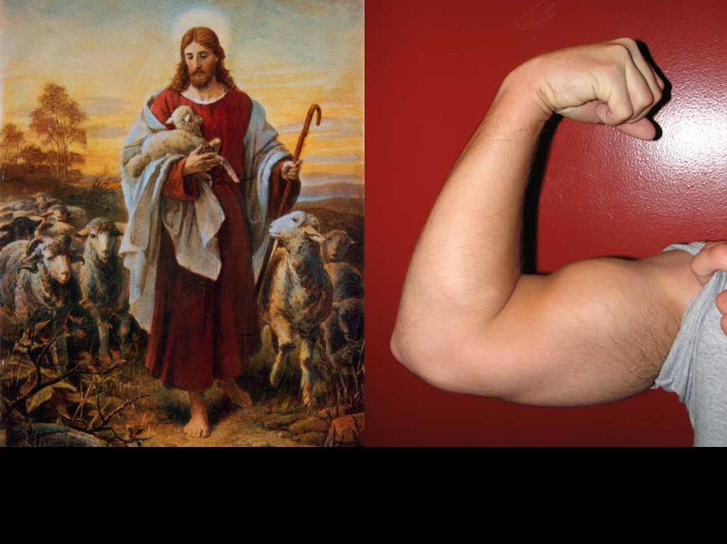
La gracia
© EncycloPetey / Wikimedia Commons

Slide 44

Segunda venida
© William F Ritchey

Slide 45
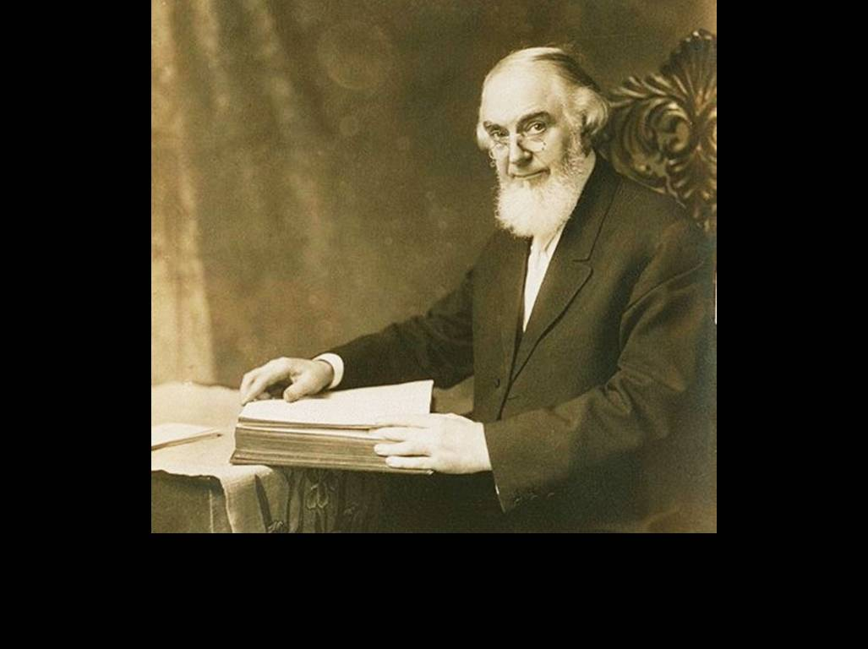
La razón humana

Slide 46
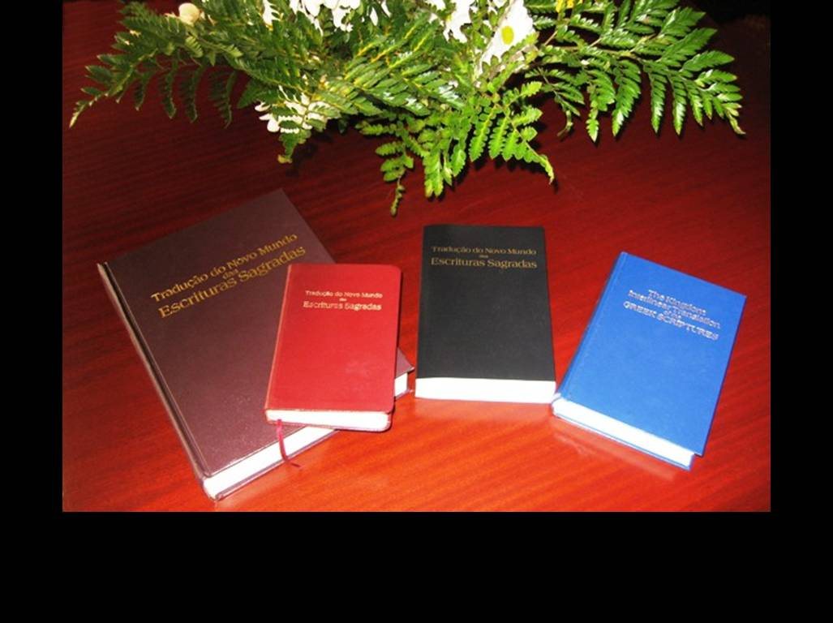
Su biblia
© Steelman / Wikimedia Commons

Slide 47
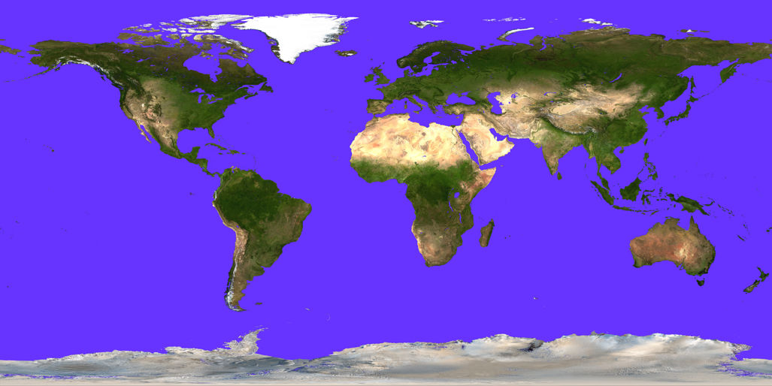
Gobiernos humanos

Slide 48
cómo evangelizar y hacer discípulos entre los testigos de Jehová

Slide 49
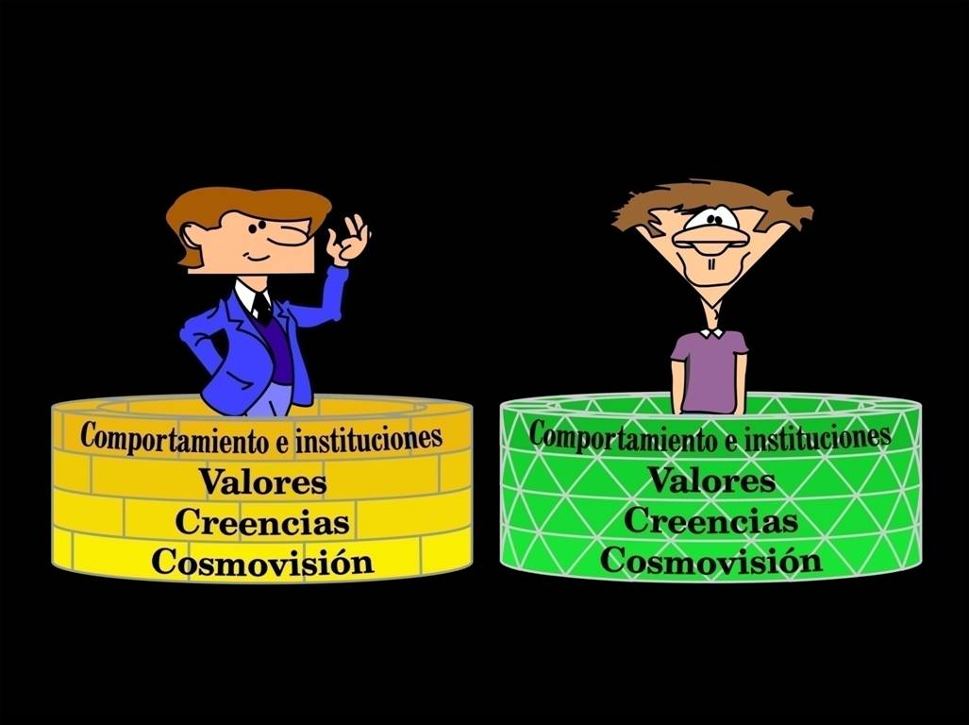
1. Entender la diferencia
© William F Ritchey y sus concesionarios de licencia

Slide 50
2. examinar Sus necesidades
© Steelman / Wikimedia Commons

Slide 51
2. examinar Sus necesidades
© Steelman / Wikimedia Commons

Slide 52
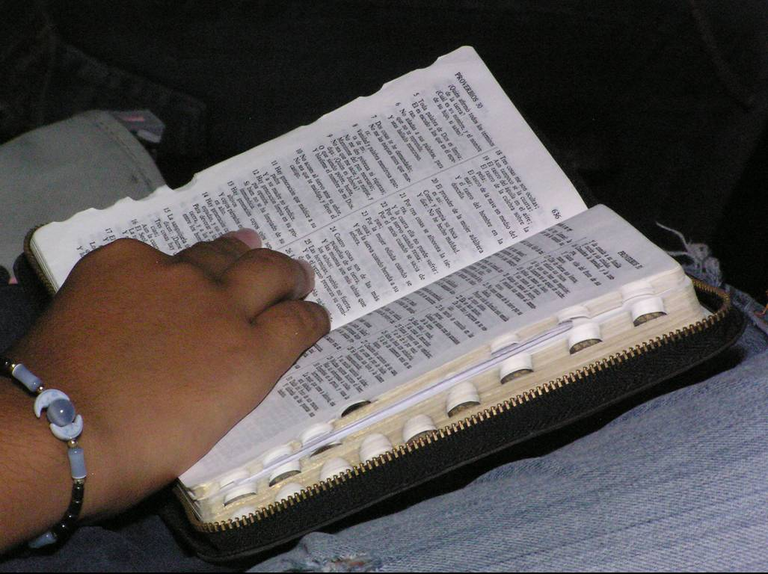
3. Mostrar que La biblia ofrece mucho más
© William F Ritchey

Slide 53
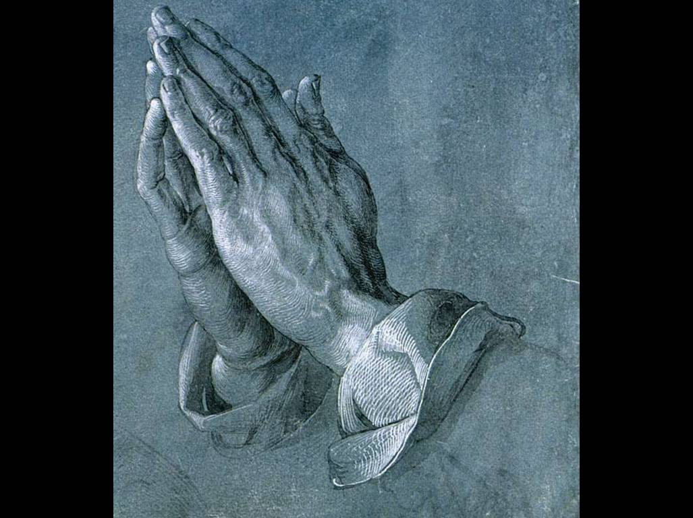
4. Orar por ellos

Slide 54
5. Analizar sus tácticas y literatura, y apuntar a sus debilidades
© William F Ritchey

Slide 55
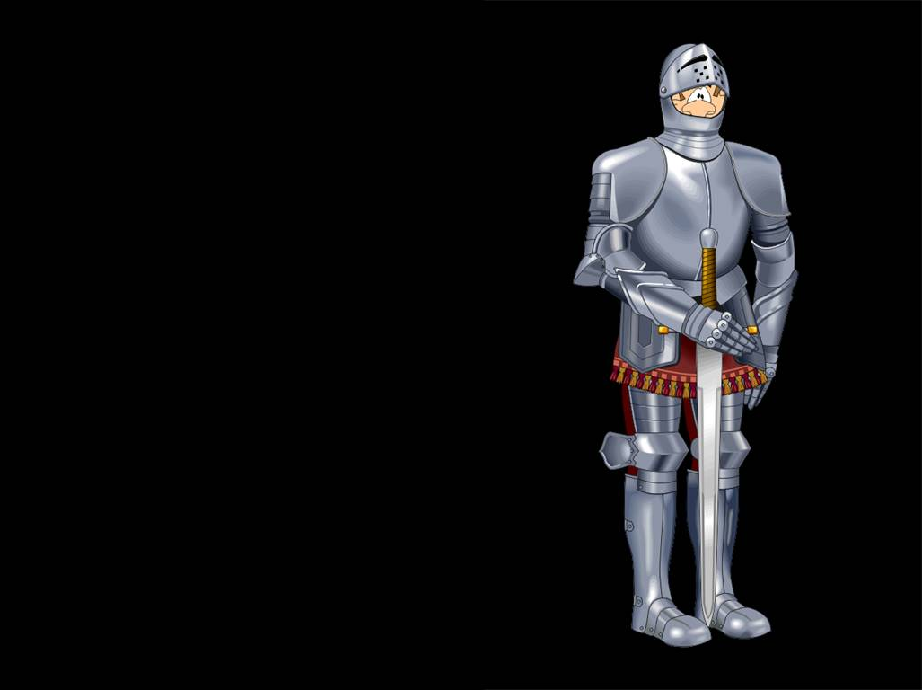
Están blindados contra ataques comunes – busquemos áreas no protegidas
© William F Ritchey y sus concesionarios de licencia

Slide 56
Una de sus debilidades enormes es su dependencia del “cerebro central”
© Bridgeandtunnelclub.com / Wikimedia Commons

Slide 57
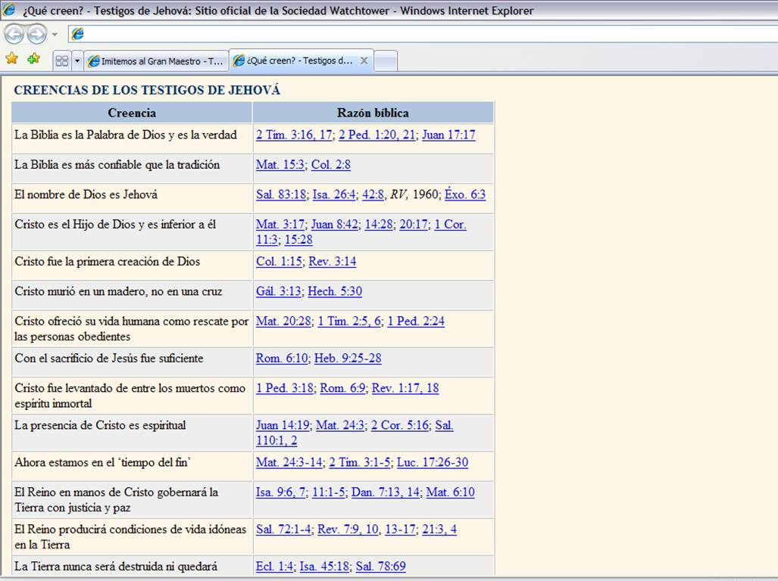
Otra debilidad son las contra-dicciones dentro de su enseñanza y su Biblia
Del folleto Los testigos de Jehová: ¿quiénes son y qué creen? editado en 2000

Slide 58
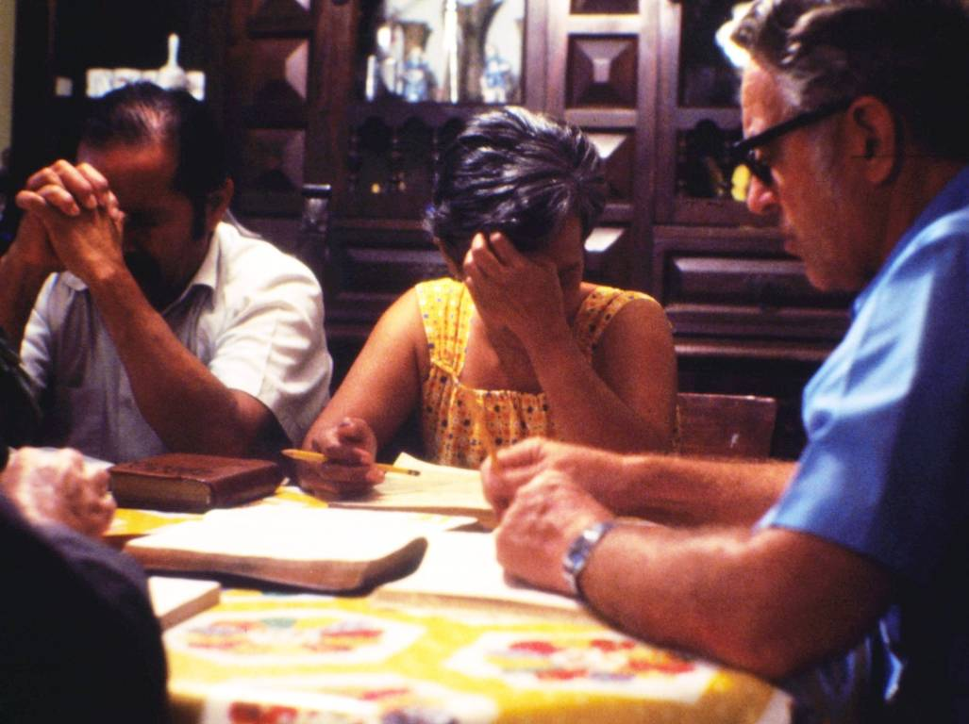
Entonces, hagamos estudios bíblicos “invertidos”
© William F Ritchey y sus concesionarios de licencia

Slide 59
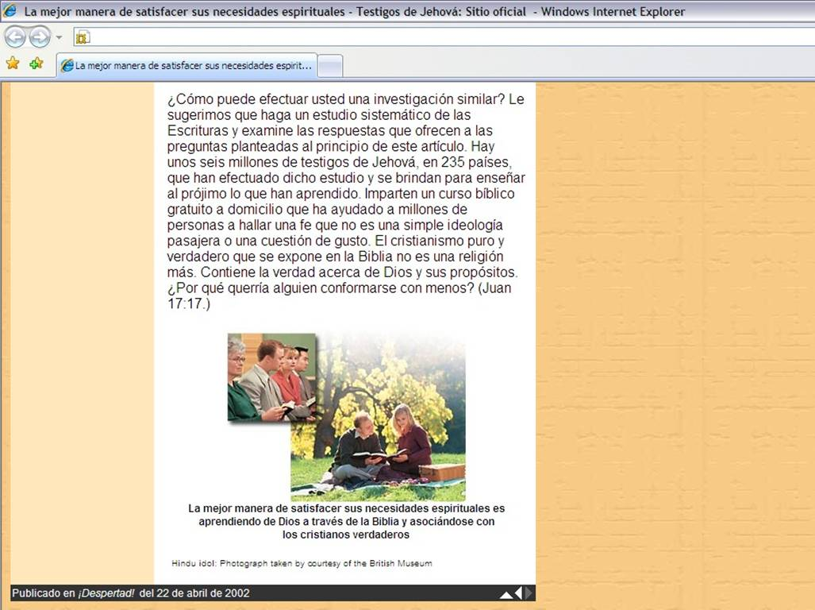
De ¡Despertad! del 22 de abril de 2002

Slide 60
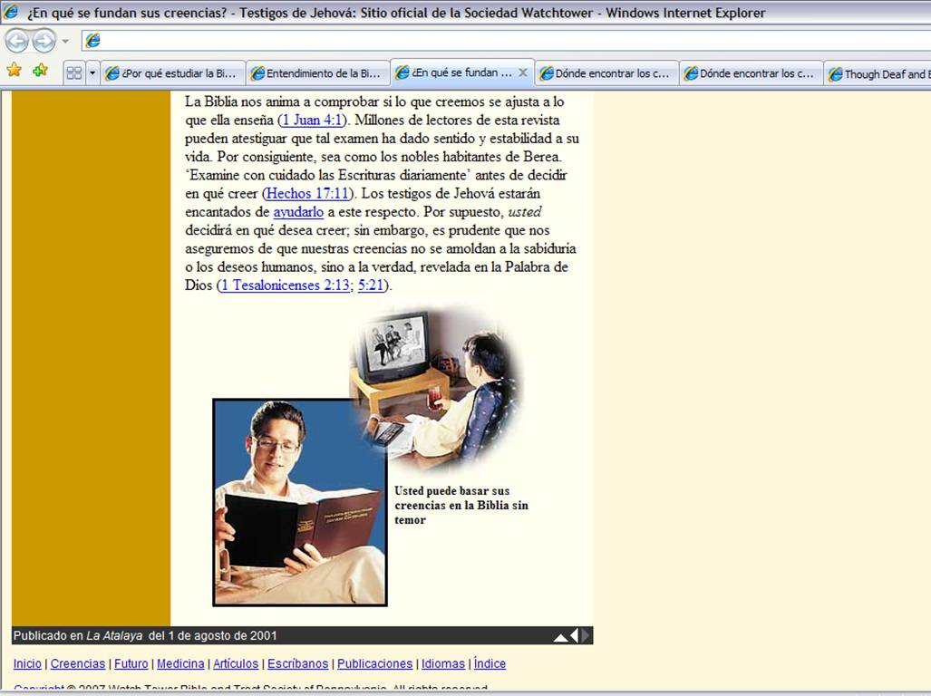
De La Atalaya del 1 de agosto de 2001

Slide 61
De ¡Despertad! del 22 de abril de 2002

Slide 62
Del folleto Los testigos de Jehová: ¿quiénes son y qué creen? editado en 2000

Slide 63
Si comienzan a pensar así, serán sancionados fuertemente
© William F Ritchey y sus concesionarios de licencia

Slide 64
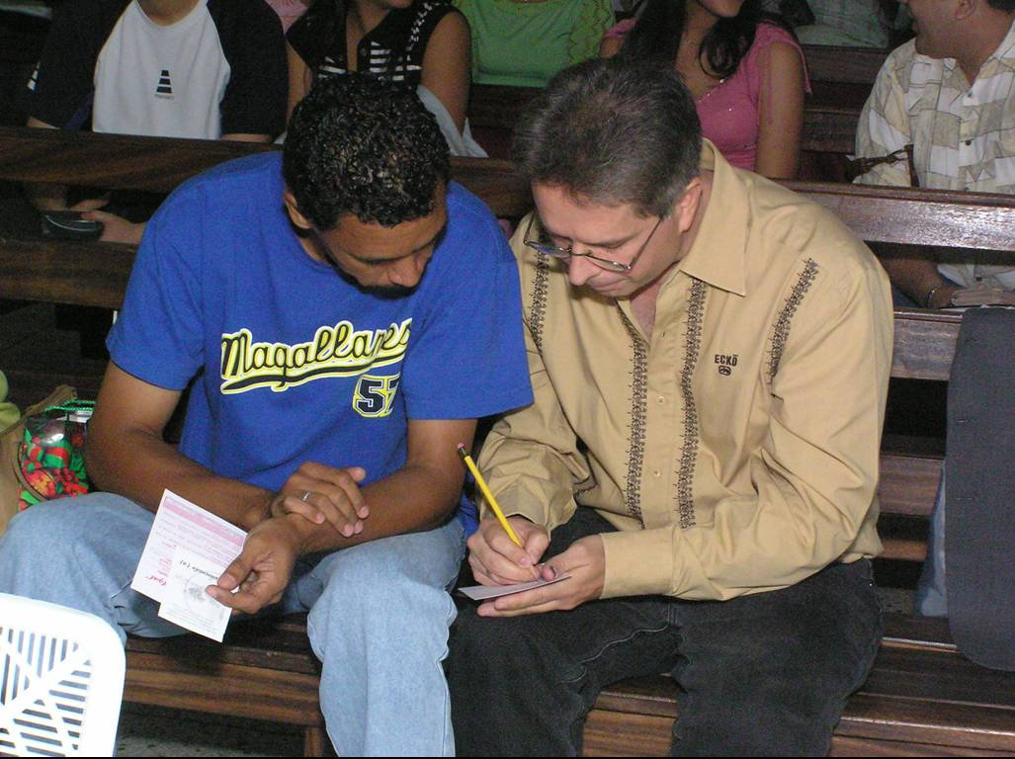
6. Repetir
y aclarar conceptos
© William F Ritchey

Slide 65
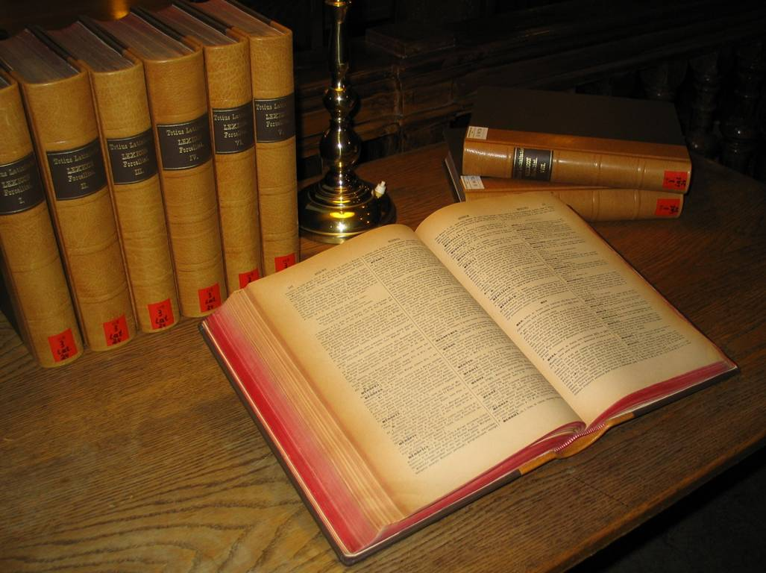
7. Definir terminología
© Marcus Gossler / Wikimedia Commons

Slide 66

8. Ejercer paciencia
© José Serrano / Wikimedia Commons

Slide 67
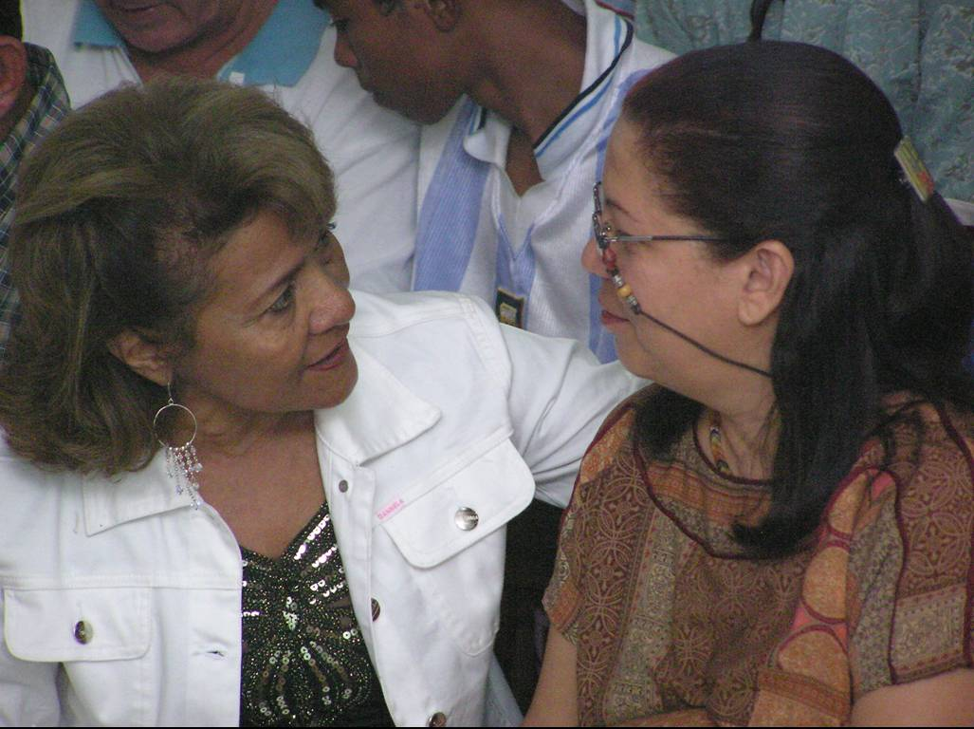
9. No criticar
© William F Ritchey

Slide 68

Comunicar nuestro amor
© William F Ritchey

Slide 69
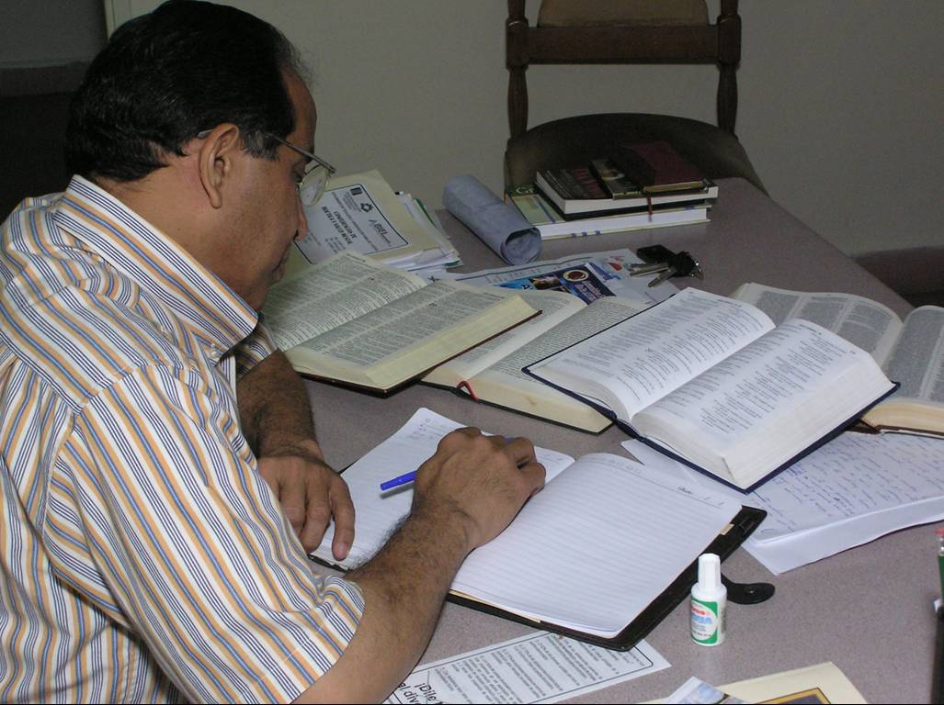
10. Analizar sus creencias y literatura
© William F Ritchey

Slide 70
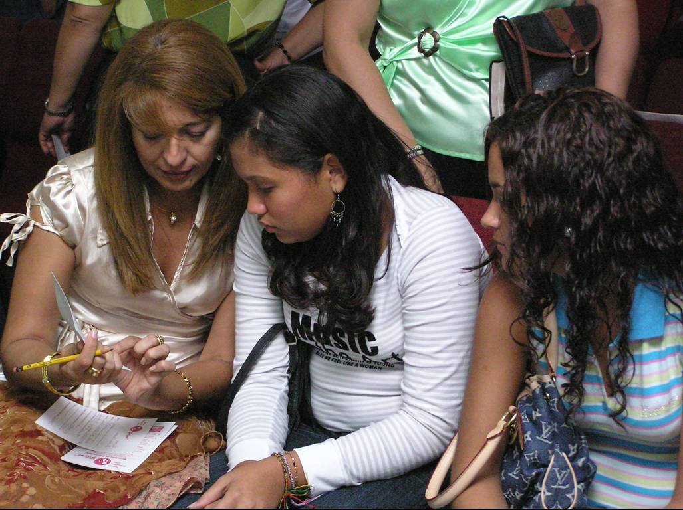
11. Conversar sobre las debilidades de su religión
© William F Ritchey

Slide 71
Un cielo inferior

Slide 72
De La Atalaya del 15 de diciembre de 2002

Slide 73
Una salvación inferior
© EncycloPetey / Wikimedia Commons

Slide 74
De La Atalaya del 1 de diciembre de 2004

Slide 75
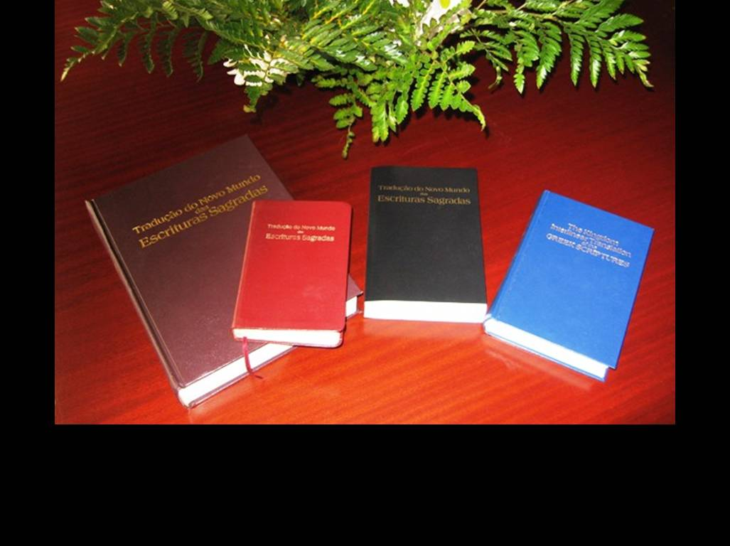
Inconsistencias y contradicciones
© Steelman / Wikimedia Commons

Slide 76
Del folleto Los testigos de Jehová: ¿quiénes son y qué creen? editado en 2000

Slide 77
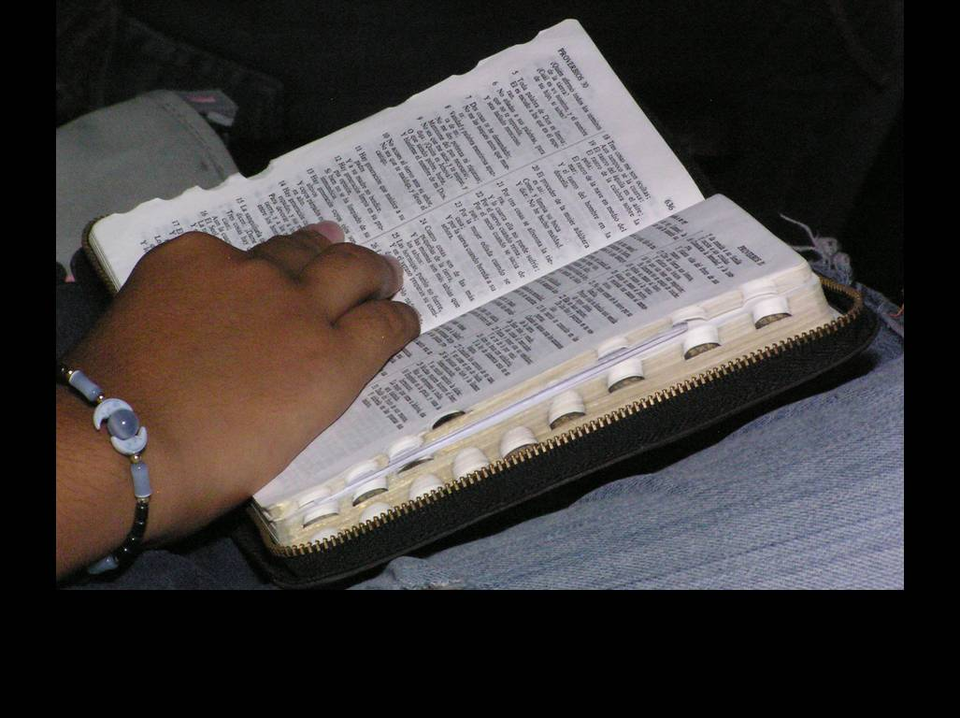
Estudio bíblico limitado
© William F Ritchey

Slide 78
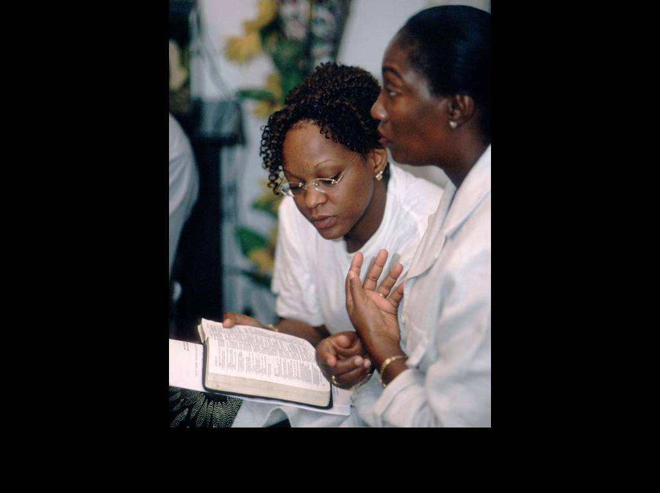
© International Mission Board – Bautistas del Sur
12. Usar la Biblia

Slide 79
Fotos y gráficos
procedencia y copyright según identificación individual
(los sin identificación vienen del dominio público)
Contenido general adaptado del texto
La presentación pertinente y persuasiva del evangelio:
el impacto del entorno religioso
© 2010 William F. Ritchey

